Slide 1

ỨNG DỤNG CÔNG NGHỆ ĐÁM MÂY VÀO VIỆC QUẢN LÝ VÀ LẬP LỊCH ĐIỀU KHIỂN ROBOT TỪ XA
TRƯỜNG ĐẠI HỌC BÁCH KHOA – ĐẠI HỌC QUỐC GIA TP.HCM
KHOA ĐIỆN – ĐIỆN TỬ
BỘ MÔN ĐIỀU KHIỂN TỰ ĐỘNG
BÁO CÁO ĐỒ ÁN TỐT NGHIỆP
GVHD: ThS. Trần Quốc Tiến Dũng SVTH: Dương Nguyên Khang MSSV: 1911330
TP. Hồ Chí Minh, ngày 29 tháng 05 năm 2023

Slide 2
NỘI DUNG
1. Giới thiệu đề tài
2. Mục tiêu đề tài
3. Phương pháp thực hiện
4. Thực nghiệm và đánh giá hệ thống
5. Kết luận và hướng phát triển
Notes:
ádfsd

Slide 3
1
GIỚI THIỆU ĐỀ TÀI
Giới thiệu đề tài
Mục tiêu đề tài
Phương pháp thực hiện
Kết quả
Đánh giá và hướng phát triển

Slide 4
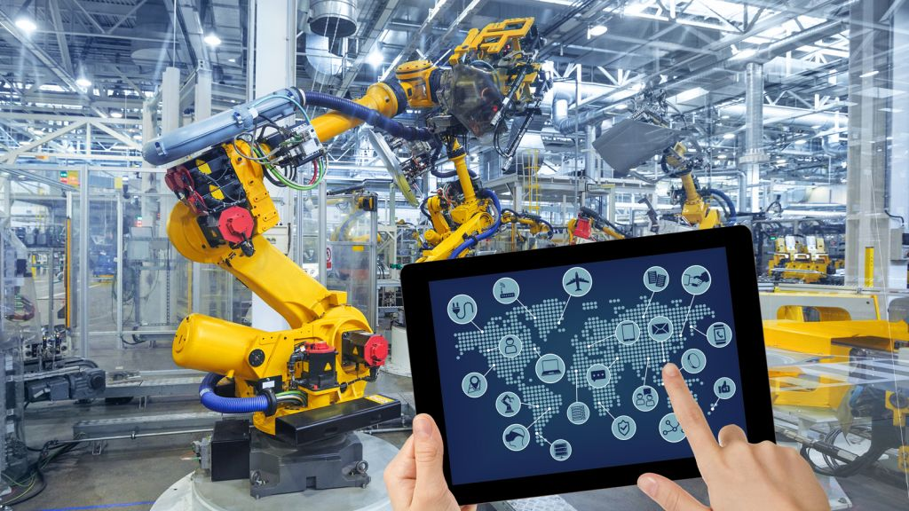
Giới thiệu đề tài
Ngày nay, robot được ứng dụng rộng rãi vào trong công nghiệp, để đạt được hiệu quả làm việc tối đa, việc giám sát, quản lý và điều khiển robot từ xa là cần thiết, giảm thiểu việc di chuyển đến hiện trường đảm bảo an toàn cho kỹ sư.
Xu hướng phát triển các ứng dụng trên mô hình điện toán đám mây mở ra một kỷ nguyên mới trong ngành công nghiệp robot.

Slide 5
2
MỤC TIÊU ĐỀ TÀI
Mục tiêu đề tài
Giới thệu đề tài
Phương pháp thực hiện
Kết quả
Đánh giá và hướng phát triển

Slide 6

Mục tiêu đề tài
Phát triển một hệ thống phần mềm có khả năng giám sát, mô phỏng và lập lịch hoạt động cho robot từ xa.
Điều khiển được cánh tay robot hoạt động một số tác vụ cơ bản.
Thiết kế cơ sở dữ liệu, phát triển ứng dụng Web và triển khai trên môi trường đám mây

Slide 7
3
PHƯƠNG PHÁP THỰC HIỆN
Phương pháp thực hiện
Giới thệu đề tài
Mục tiêu đề tài
Kết quả
Đánh giá và hướng phát triển
7

Slide 8
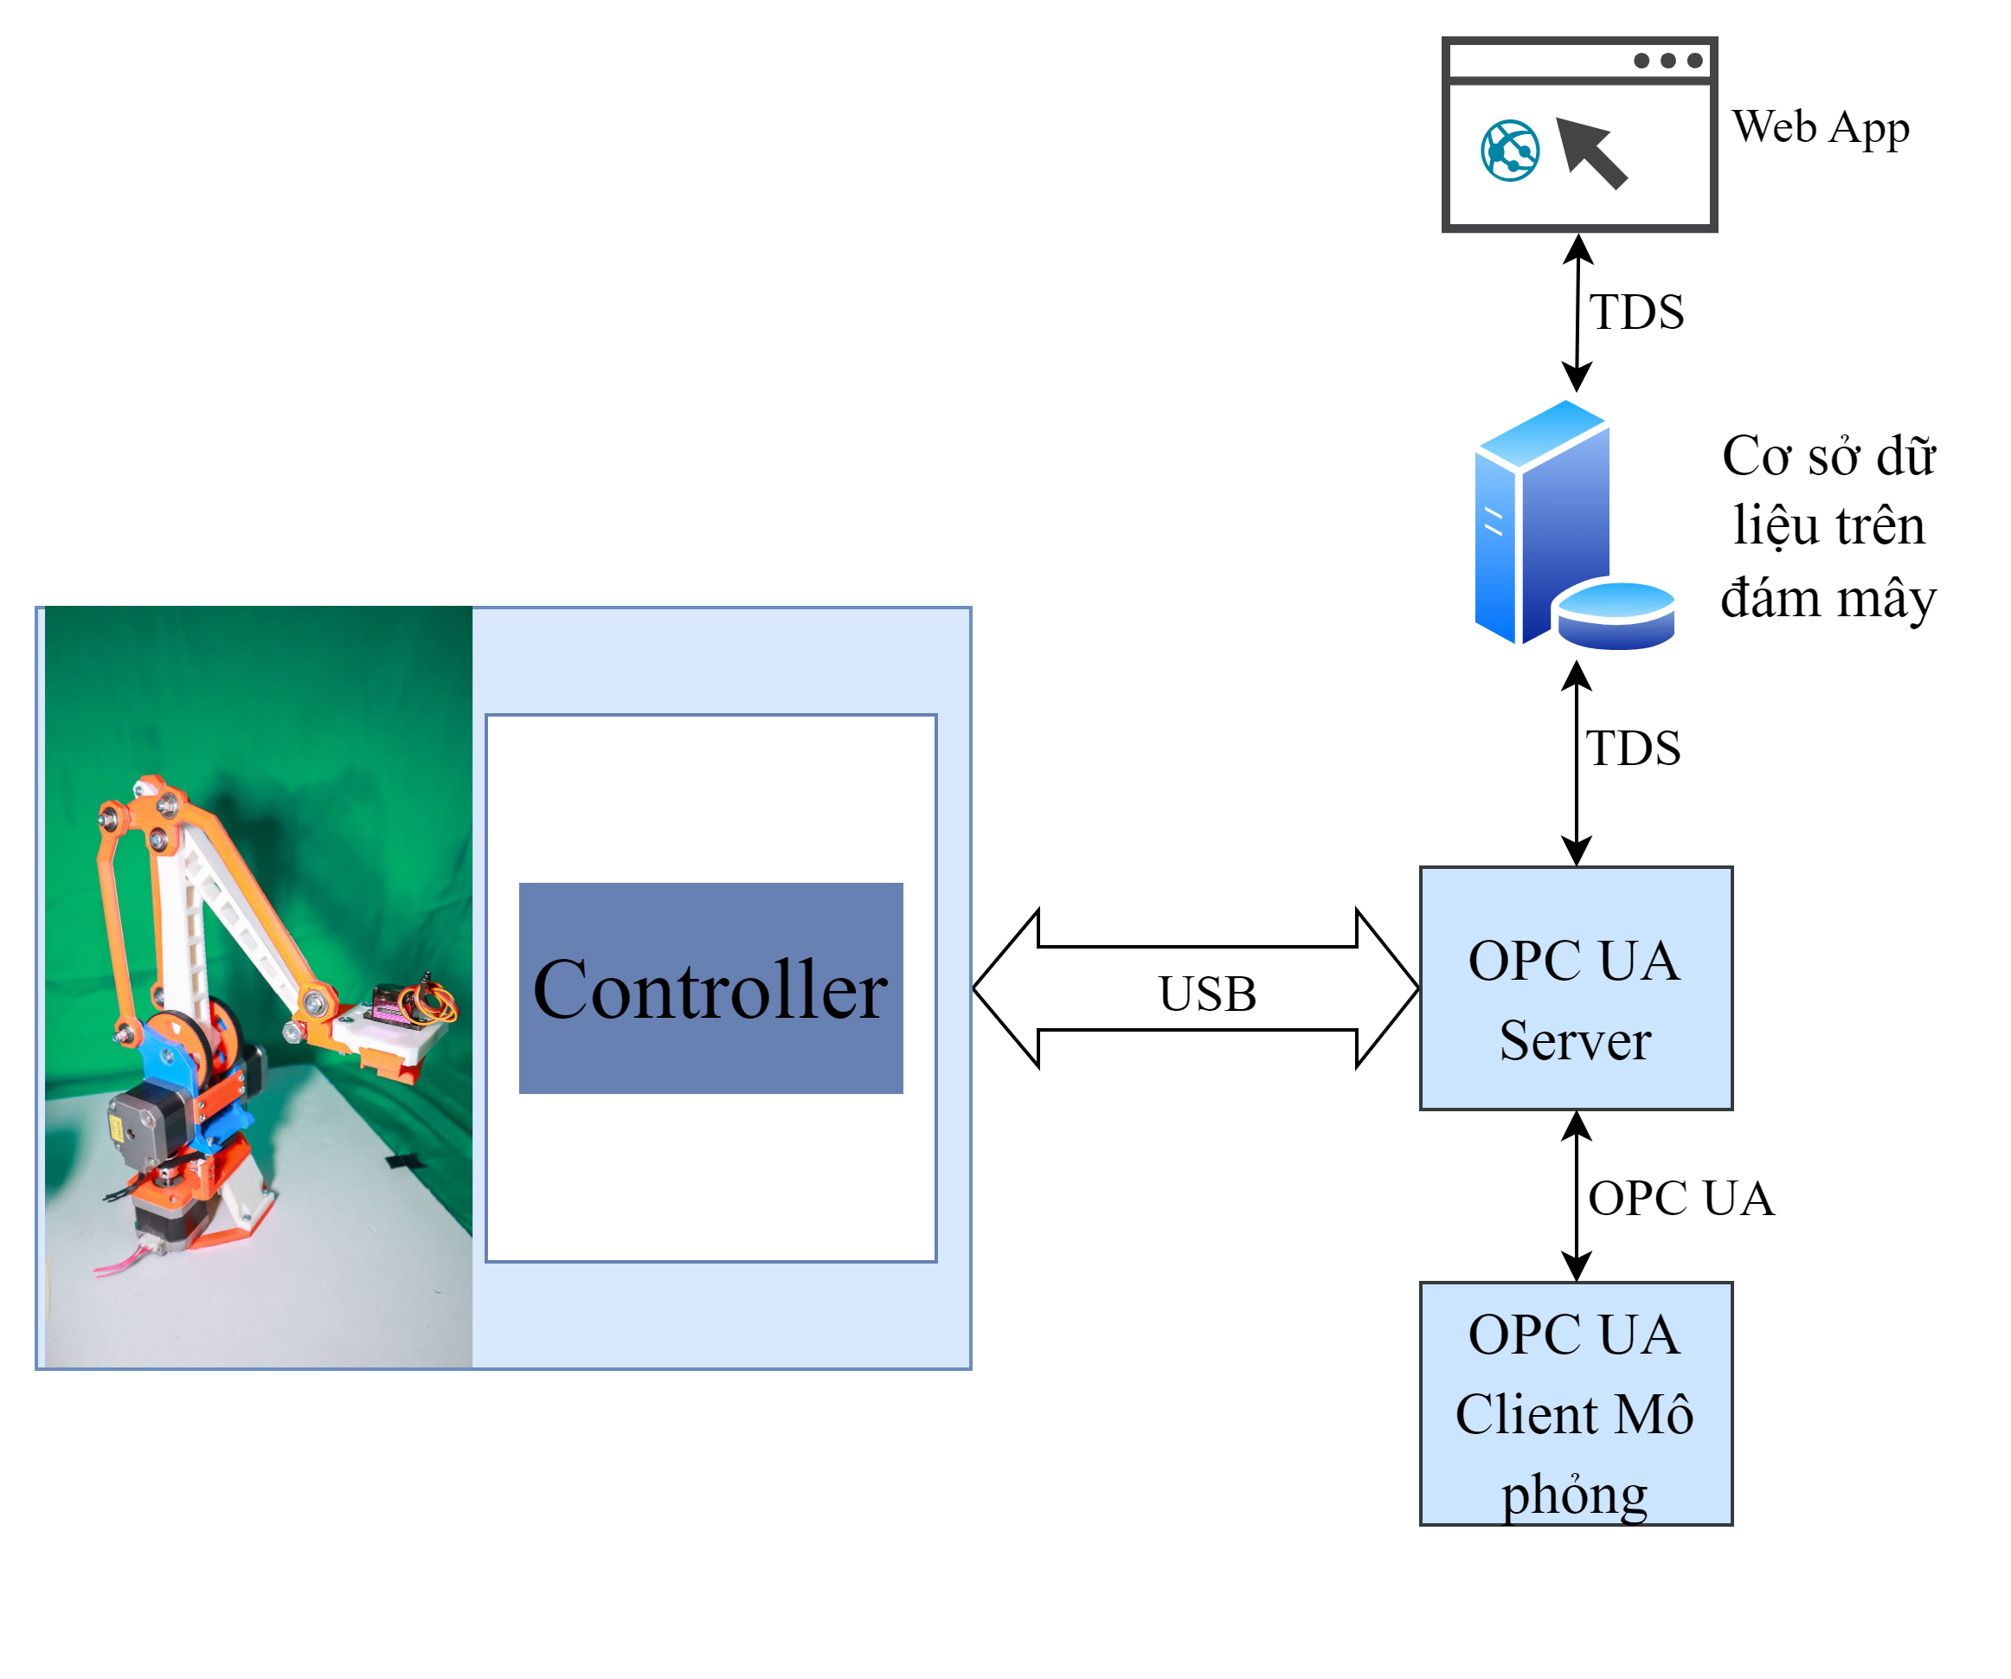
Tổng quan hệ thống

Slide 9
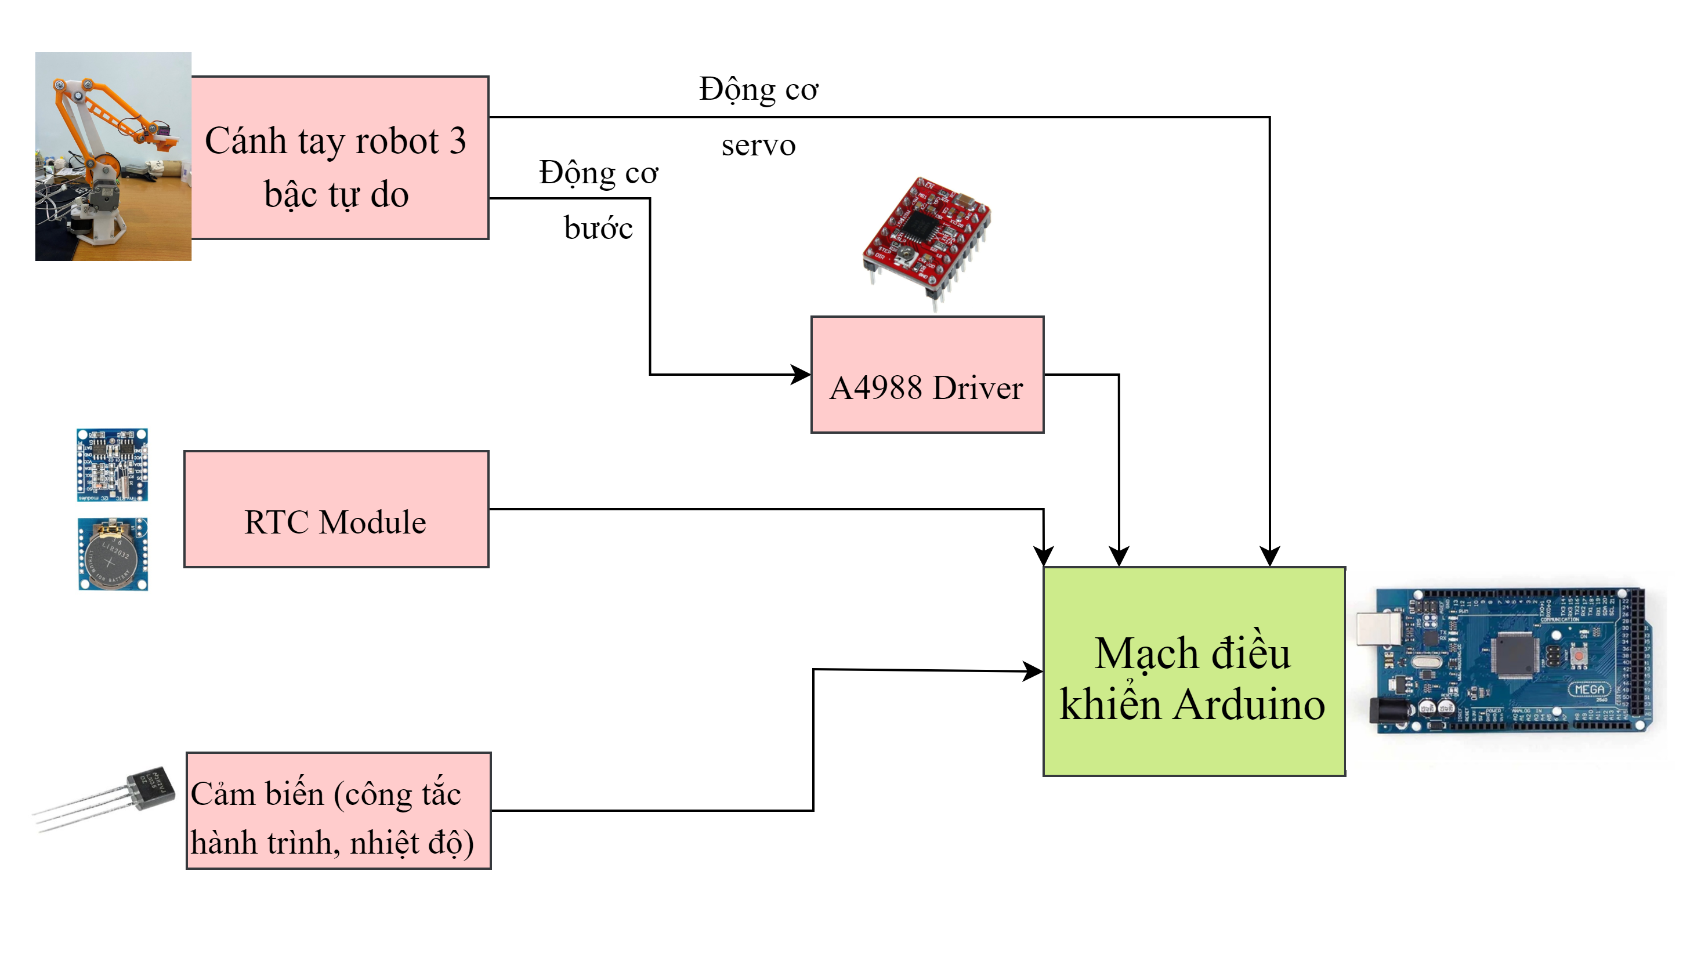
Phần cứng
Phần cứng cánh tay robot 3 bậc tự do được sử dụng với mục đích là ví dụ trực quan cho hệ thống phần mềm được thiết kế, bao gồm một số thành phần sau:

Slide 10
Thiết kế phần mềm
Phần mềm trên mạch điều khiển
Ứng dụng Web
Phần mềm OPC UA Server trung tâm
Phần mềm mô phỏng Robot

Slide 11
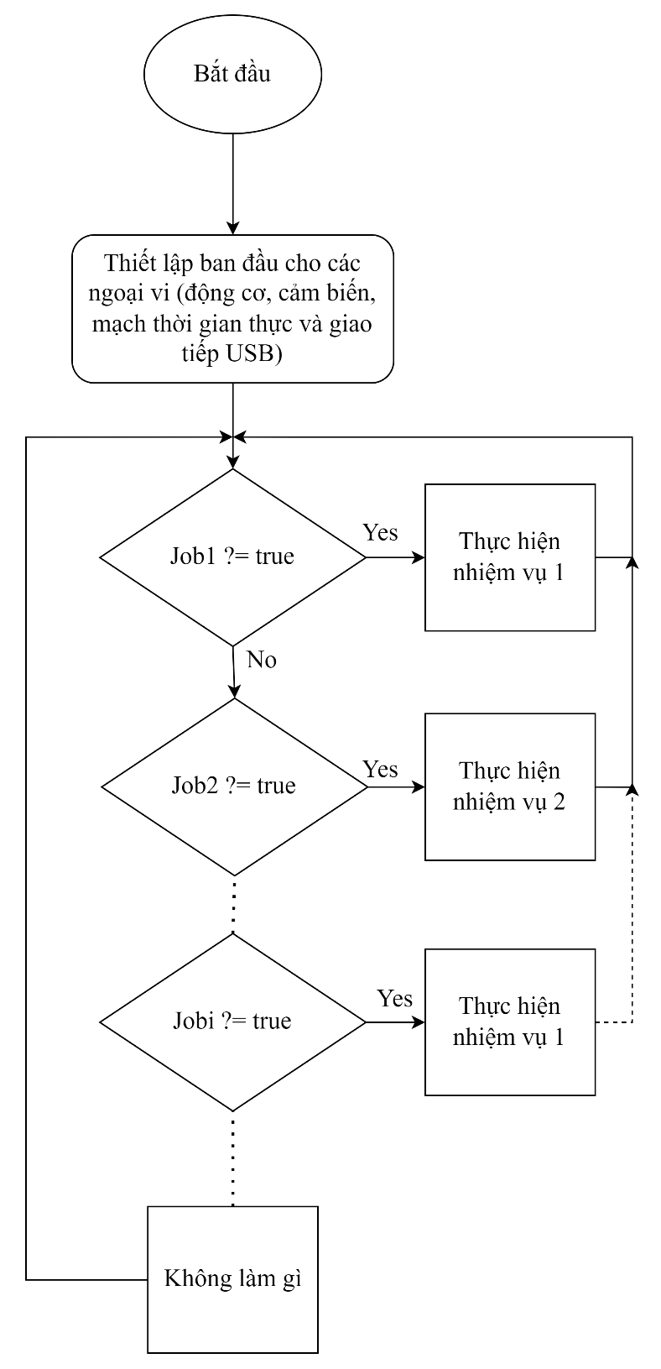
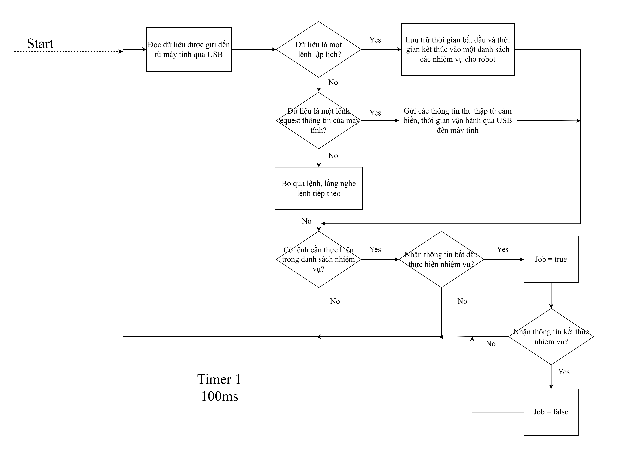
Thiết kế phần mềm
Phần mềm trên board điều khiển

Slide 12
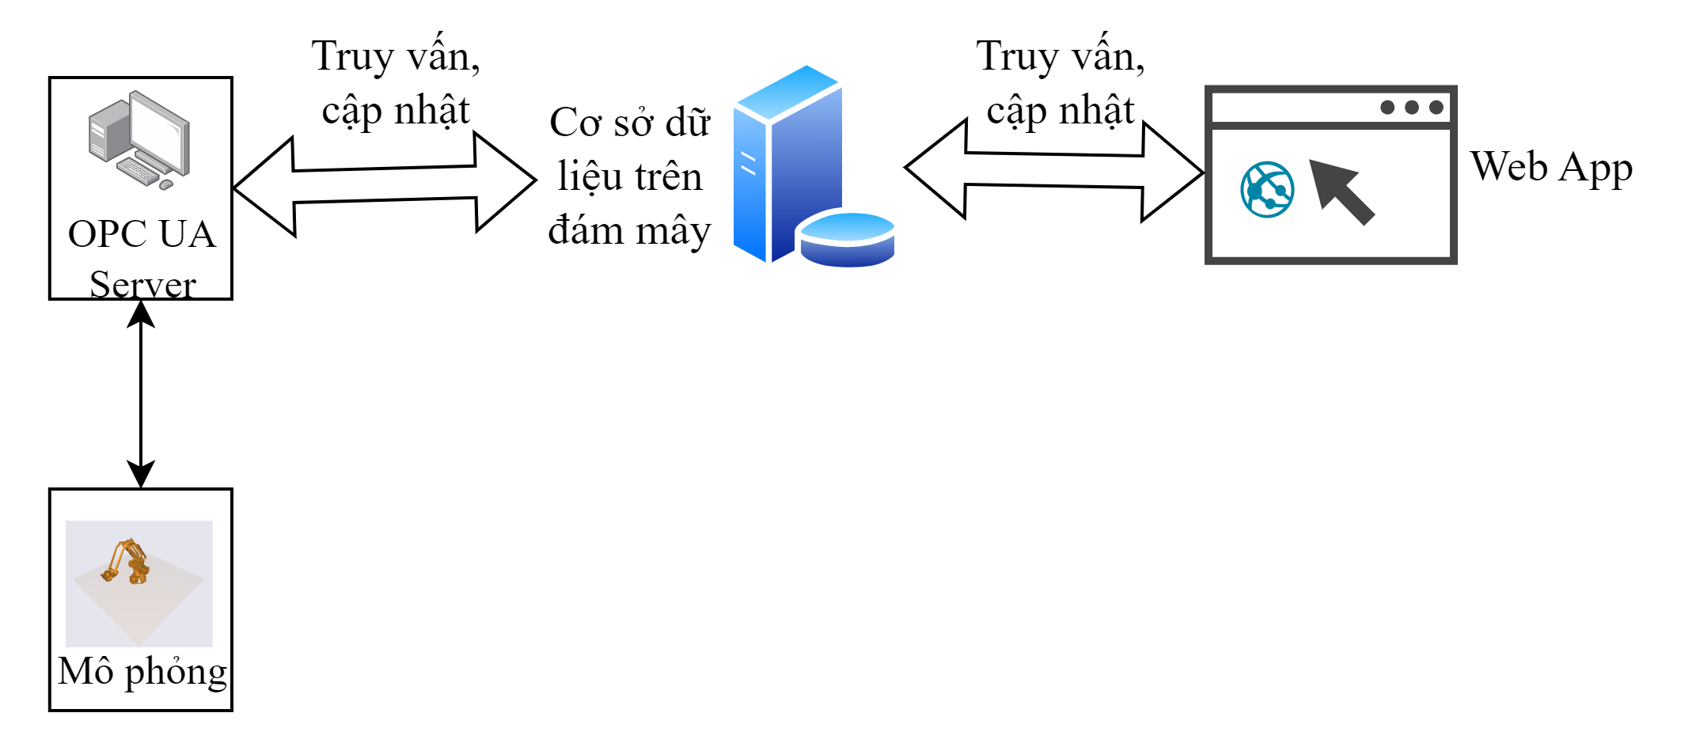
Thiết kế phần mềm
Phần mềm trên máy tính

Slide 13

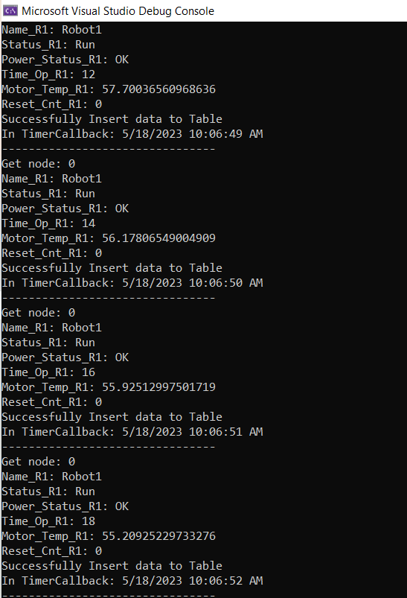
Thiết kế phần mềm OPC UA Server
Thư viện OPC UA SDK
Nơi khởi tạo, lưu trữ và trao đổi các node dữ liệu trong toàn bộ hệ thống.
Định nghĩa cách tổ chức dữ liệu và quản lý một lượng lớn thông tin cùng một lúc dễ dàng.
Phần mềm OPC UA Server kết nối và truy vấn đến SQL Database trên nền tảng Azure Microsoft.

Slide 14
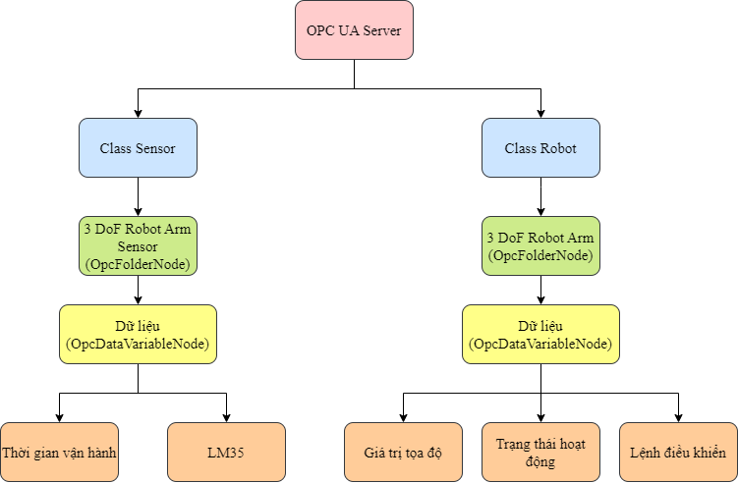
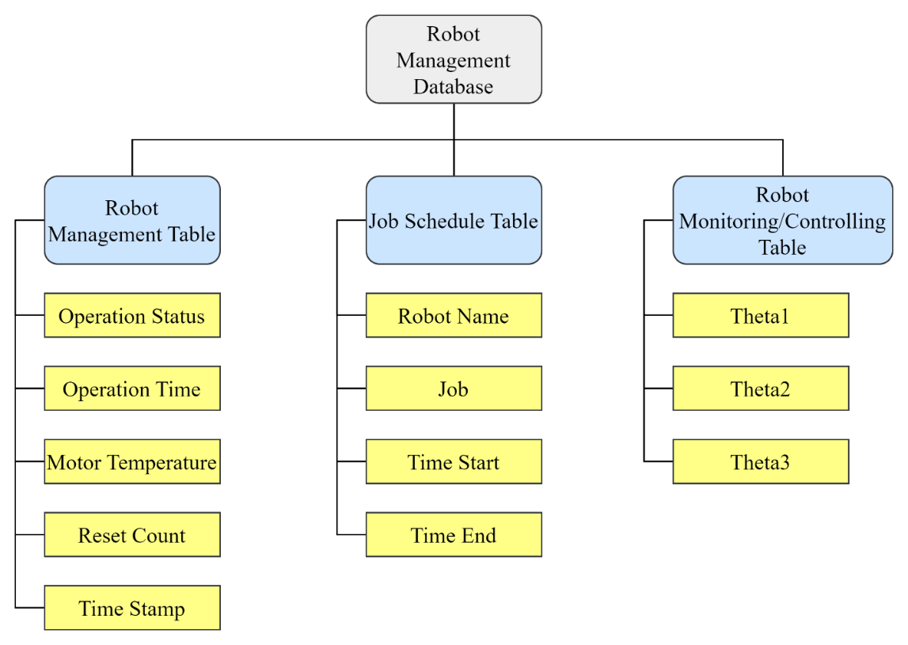
Thiết kế phần mềm OPC UA Server
Cấu trúc dữ liệu trong OPC UA Server
Tổ chức trong cơ sở dữ liệu SQL

Slide 15
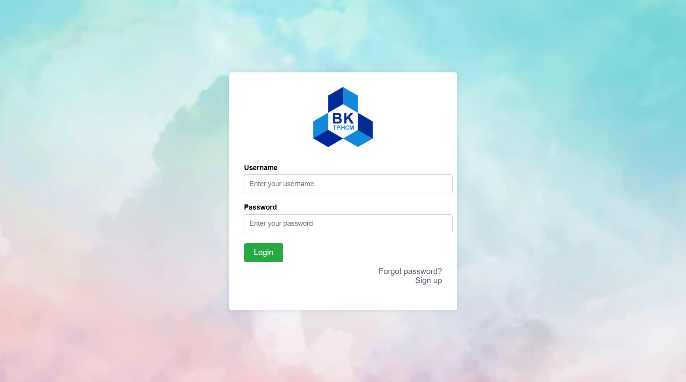
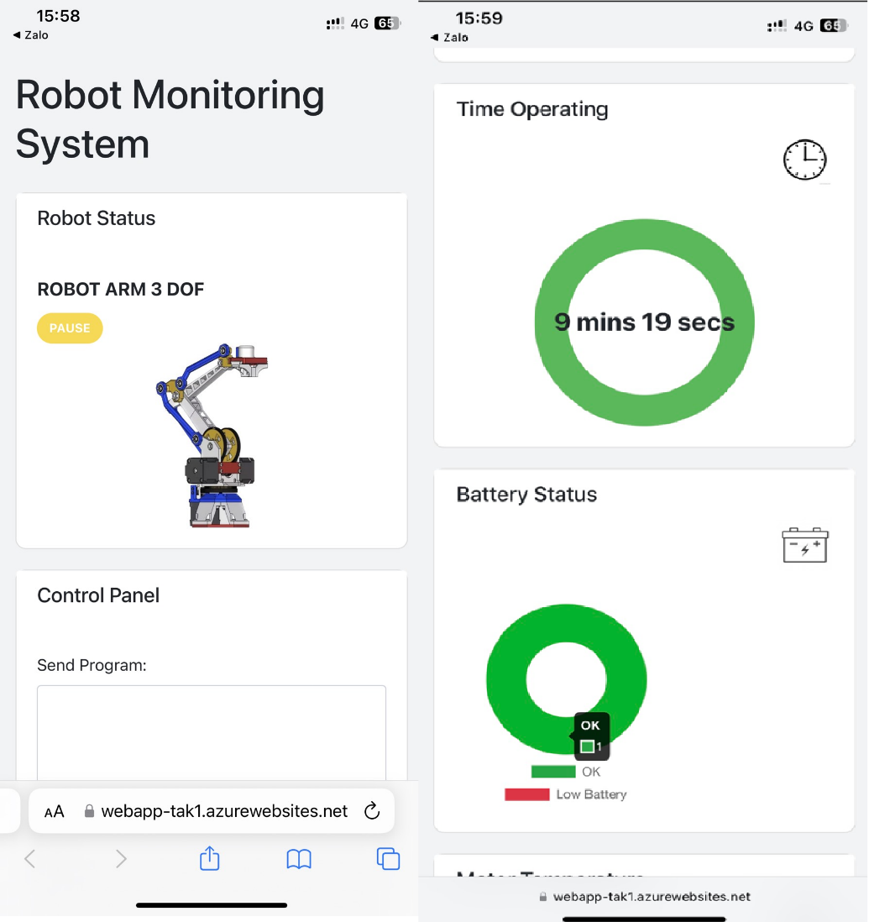
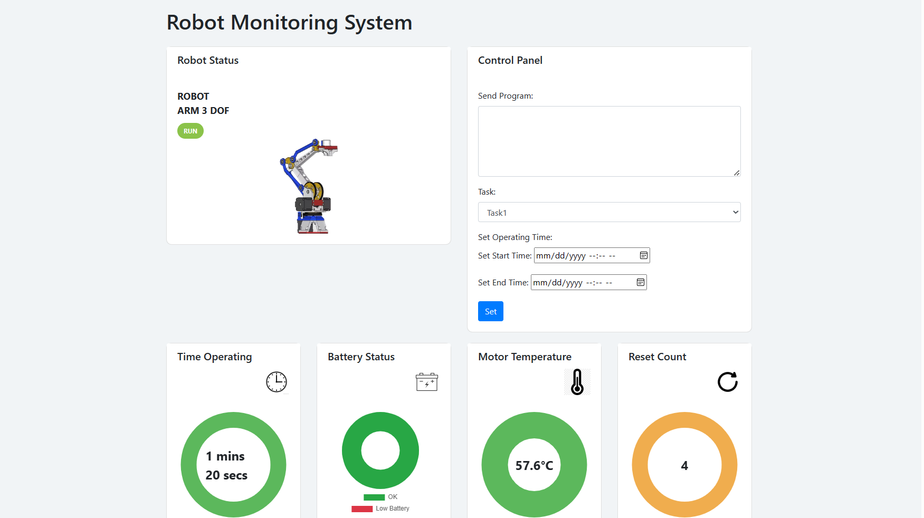
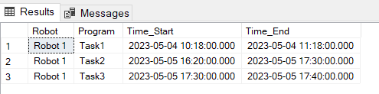
Thiết kế Web App
Truy cập WebApp từ điện thoại di động
Trang đăng nhập
Danh sách các nhiệm vụ được lưu trong SQL DB
Trang Dashboard

Slide 16
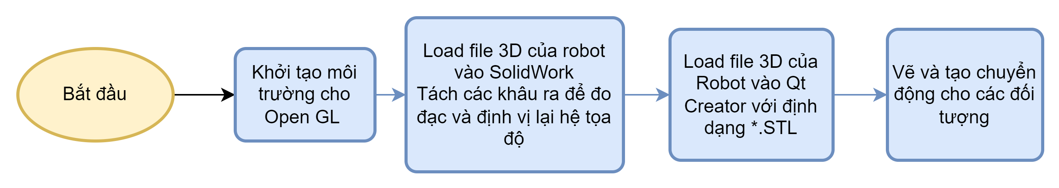
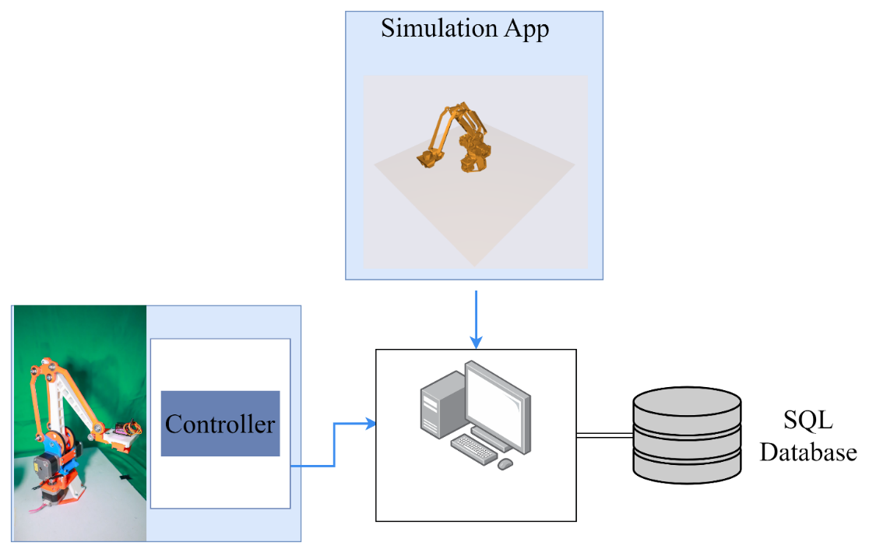
Thiết kế phần mềm mô phỏng
Sơ đồ thể hiện vị trí của phần mềm mô phỏng trong hệ thống

Slide 17
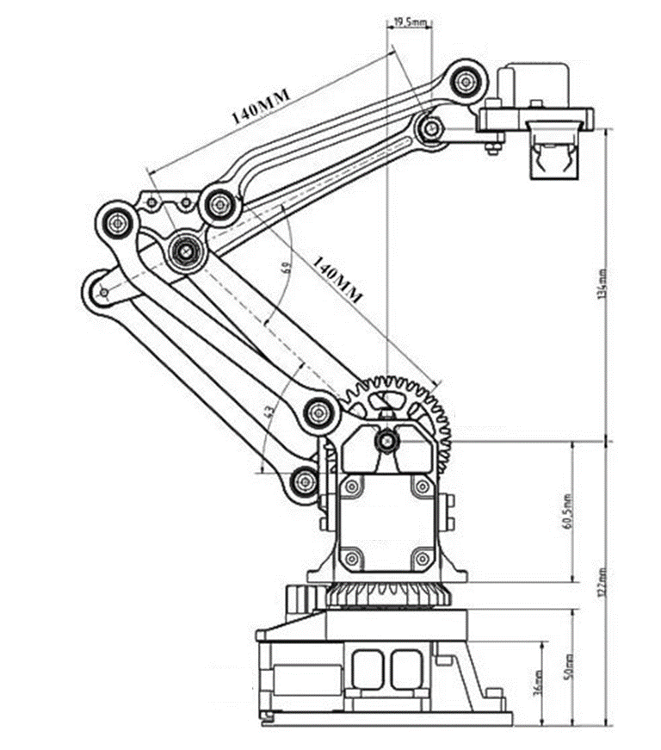
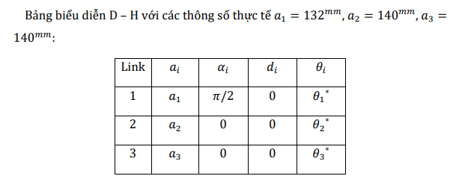
Thiết kế phần mềm mô phỏng

Slide 18
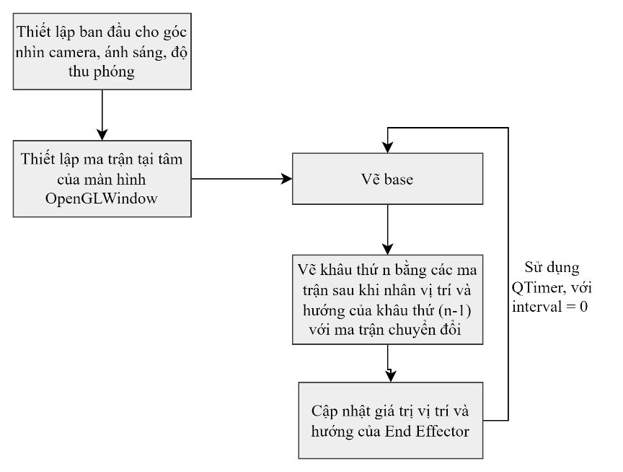
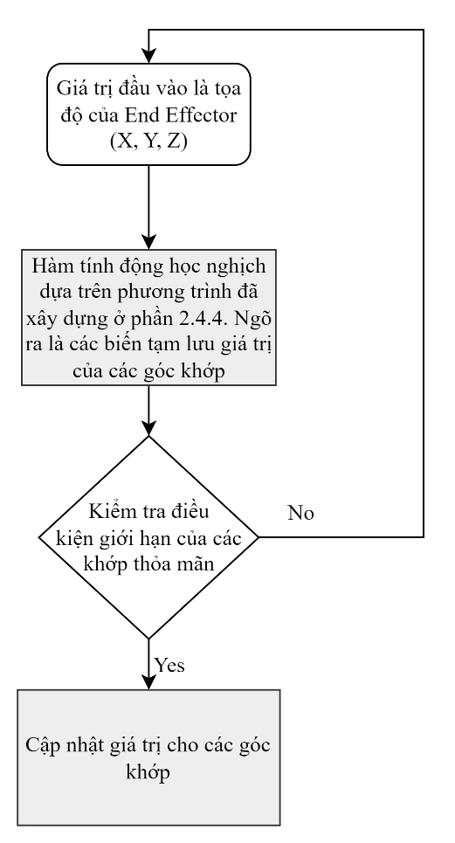
Thiết kế phần mềm mô phỏng
Chức năng động học thuận
Chức năng động học nghịch

Slide 19
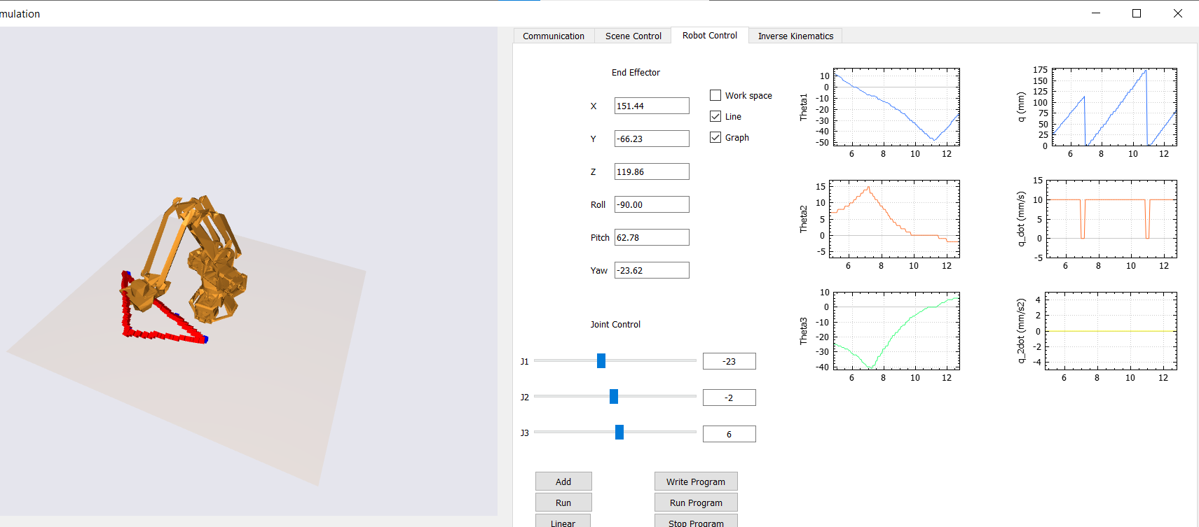
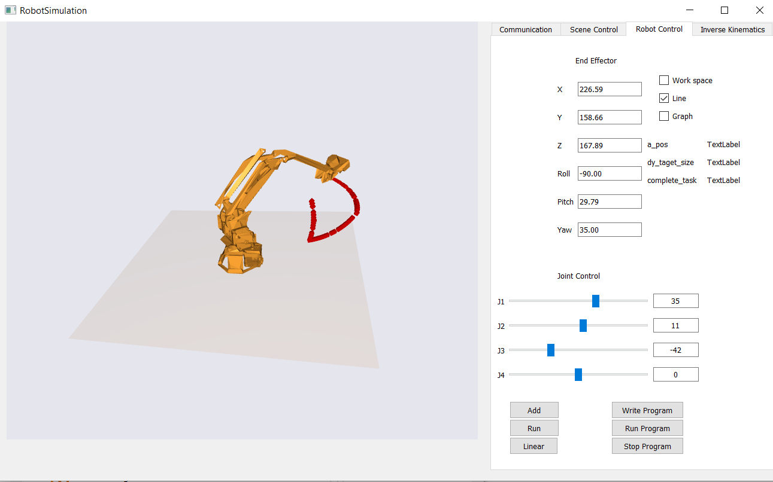
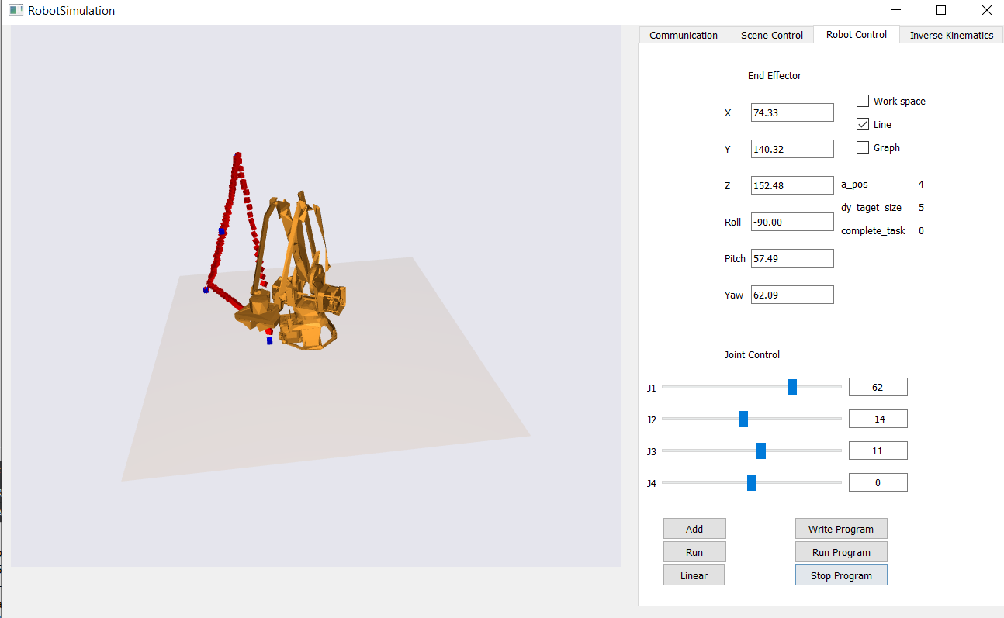
Chức năng mô phỏng của phần mềm

Slide 20
4
THỰC NGHIỆM VÀ ĐÁNH GIÁ HỆ THỐNG
Kết quả
Giới thệu đề tài
Mục tiêu đề tài
Phương pháp thực hiện
Đánh giá và hướng phát triển
20

Slide 21
Kết quả
Kết quả giám sát của WebApp: Video1, Video2.
Kết quả của phần mềm mô phỏng được phát triển: Video1, Video2, Video3.
Kết quả điều khiển robot thực hiện di chuyển một số tác vụ cơ bản: Video.
Kết quả thực hiện lập lịch hoạt động cho robot: Video1, Video2.

Slide 22
5
KẾT LUẬN VÀ HƯỚNG PHÁT TRIỂN
Đánh giá và hướng phát triển
Giới thệu đề tài
Mục tiêu đề tài
Phương pháp thực hiện
Kết quả
22

Slide 23
Kết luận
Mục tiêu đề ra ban đầu | Kết quả đạt được
Phát triển một hệ thống phần mềm có khả năng giám sát, mô phỏng và lập lịch hoạt động cho robot từ xa. | Hệ thống phần mềm trên máy tính bao gồm OPC UA Server, Ứng dụng Web, Phần mềm mô phỏng về cơ bản đã đáp ứng được nhiệm vụ giám sát từ xa, lập lịch và mô phỏng robot.
Điều khiển được cánh tay robot hoạt động một số tác vụ cơ bản. | Điều khiển được robot di chuyển đến một số điểm cho trước
Thiết kế cơ sở dữ liệu, phát triển ứng dụng Web và triển khai trên môi trường đám mây | Ứng dụng Web và cơ sở dữ liệu SQL đã được triển khai trên Azure, có thể truy cập từ các thiết bị có kết nối Internet.

Slide 24
Hạn chế
Thời gian cập nhật dữ liệu lên Web App trải qua nhiều bước truy vấn và phản hồi nên có trễ.
Chưa đưa ra được cảnh báo cho người sử dụng khi robot vận hành lỗi.
Hệ thống chỉ có thể lập lịch hoạt động cho robot những nhiệm vụ được lập trình sẵn, chứ không có khả năng điều khiển và viết chương trình cho robot hoạt động.
Chưa hoạch định được quỹ đạo LSPB cho cánh tay robot ba bậc mô hình thật , hiện tại chỉ hoạch định được cho mô hình mô phỏng.

Slide 25
Hướng phát triển
Kết nối và giám sát đồng thời được nhiều robot hơn.
Hoạch định quỹ đạo LSPB cho cánh tay robot mô hình thật, phát triển tính năng điều.
Tích hợp khả năng lập trình và điều khiển cho robot hoạt động theo ý muốn bằng phần mềm.

Slide 26


Slide 27
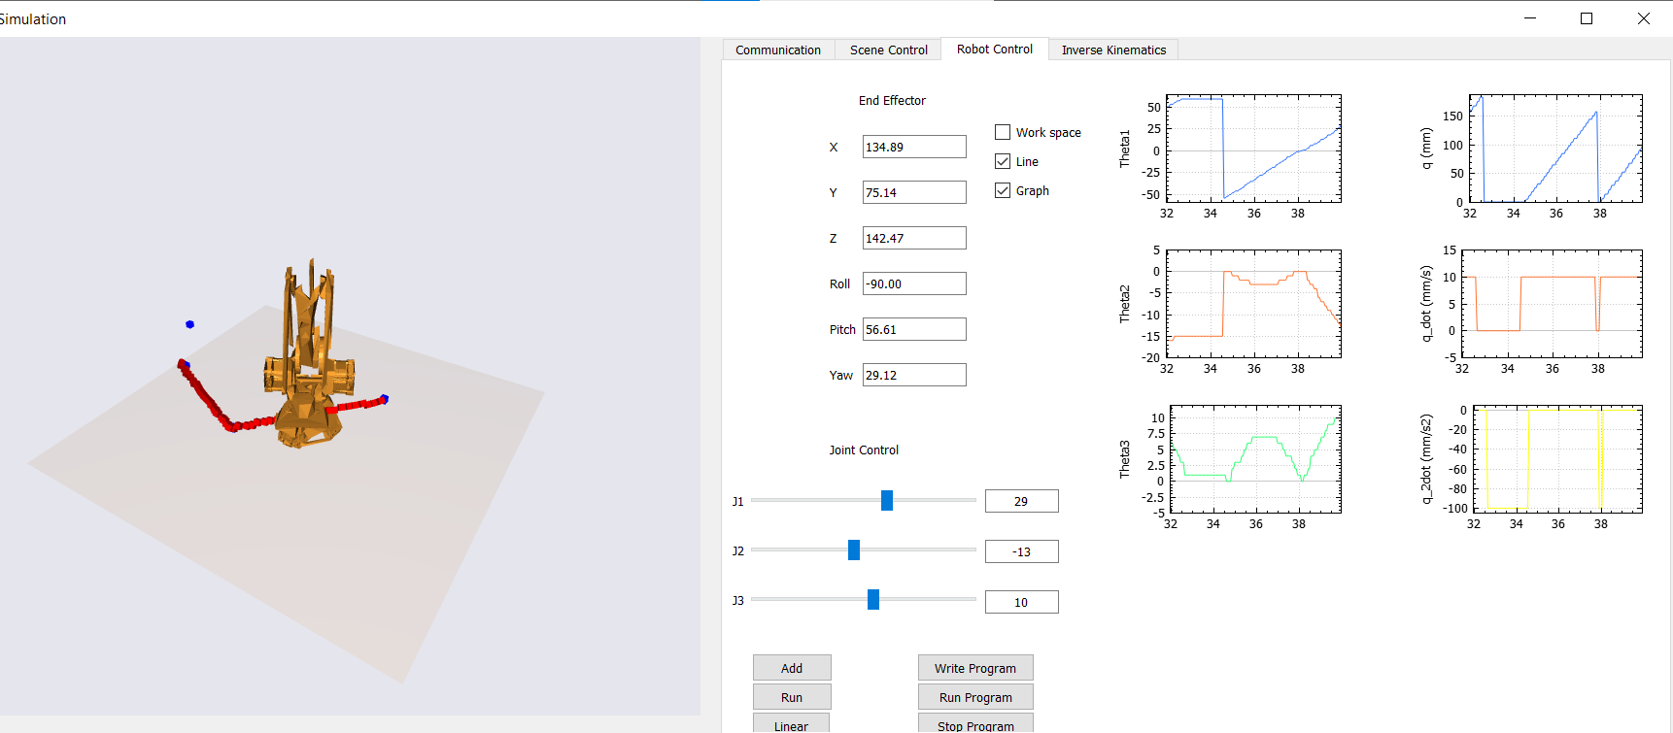
Phụ lục
Đề tài được phát triển ban đầu: A Multi Robot Platform based on OPC UA.
Chức năng mô phỏng Robot online: Video.

Slide 28
